Slide 1
Template Method

Slide 2
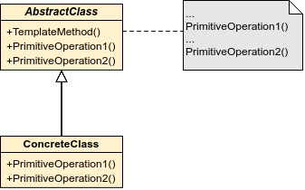
Hvad er det?

Slide 3
Hvad løser det?
Problemer hvor den generelle struktur er ens
Slip for boilerplate og duplicate kode
Open for extension : Closed for modification
Lad subclasses implementere varierende adfær

